Slide 1
컴퓨터 개론 및 실습
화 3,4 (313) / 목 1,2 (313)
PMI. 423.
김 경 태
010-3007-9251
rudxo9251@gmail.com

Slide 2
컴퓨터 개론 및 실습
Teaching Assistant
김경태 (공대 423호)
E-mail : rudxo9251@gmail.com
Mobile : 010-3007-9251
Office Hour : 월, 화, 수 15:30 ~ 18:30, 목 13:30 ~ 15:30

Slide 3

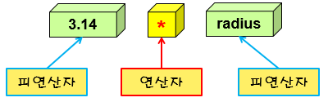
수식
일반적으로 계산을 위해 사용하는 식을 수식이라고 한다.
수식은 상수와 변수, 연산자로 구성된다.
변수와 상수는 피연산자로 구분된다.
수식에 사용되는 연산자는 항의 개수에 따라 단항 연산자, 이항 연산자, 삼항 연산자로 구분한다.

Slide 4
연산자의 종류 (1/3)
우선순위 | 연산자 | 기능
1(최상위 연산자) | [ ] | 배열 첨자 연산자
 | -> | 간접 멤버 선택 연산자
 | ( ) | 함수 호출 연산자
 | . | 멤버 선택 연산자 (구조체)
2(단항 연산자) | ! | 논리 부정 연산자
 | ~ | 보수 연산자
 | + | 부호 연산자
 | - | 부호 연산자
 | ++ | 증가 연산자
 | -- | 감소 연산자
 | & | 주소 연산자
 | sizeof | 크기 연산자
 | (type) | 형 변환 연산자
3(산술 연산자) | * | 곱셈 연산자

Slide 5
연산자의 종류 (2/3)
우선순위 | 연산자 | 기능
3(산술 연산자) | / | 나눗셈 연산자
3(산술 연산자) | % | 나머지 연산자
4(산술 연산자) | + | 덧셈 연산자
 | - | 뺄셈 연산자
5(이동 연산자) | << | 좌측 이동 연산자
 | >> | 우측 이동 연산자
6(관계 연산자) | < | 작다
 | <= | 작거나 같다
 | > | 크다
 | >= | 크거나 같다
7(등가 연산자) | == | 같다
 | != | 같지 않다
8(비트 연산자) | & | Bitwise AND 연산자
9(비트 연산자) | ^ | Bitwise XOR 연산자

Slide 6
연산자의 종류 (3/3)
우선순위 | 연산자 | 기능
10(비트 연산자) | | | Bitwise OR 연산자
11(논리 연산자) | && | Logical AND 연산자
12(논리 연산자) | || | Logical OR 연산자
13(삼항 연산자) | ? : | 조건 연산자
14(치환 / 대입 연산자) | = += -= *= /= %= | 치환 / 대입 연산자
 | &= |= ^= <<= >>=
15(콤마 연산자) | , | 선택 연산자

Slide 7
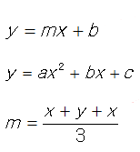

산술연산자
흔히 사칙연산이라고 부르는 것이 산술연산자에 해당한다.
+, -, *, /, %(나머지) 연산자가 있다.

Slide 8
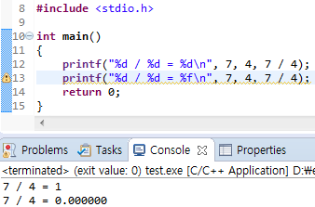
산술연산자
나눗셈은 계산결과가 소수점이 생길 수도 있는 연산이다.

Slide 9
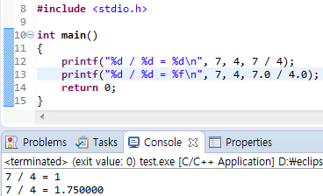
산술연산자
두 정수의 나눗셈에서 계산결과를 실수로 출력하고자 한다면 상수 뒤에 .0을 붙여야만 한다.

Slide 10
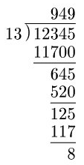
산술연산자
산술연산자에서 우리가 평소 사용하지 않았던 특이한 연산자는 나머지 연산자이다.
나머지 연산자는 피연산자가 정수일 때만 사용할 수 있고 피연산자가 실수일 때는 사용할 수 없다.
이 결과를 얻어오는 연산자

Slide 11
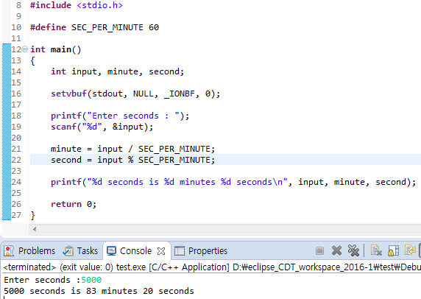
산술연산자

Slide 12
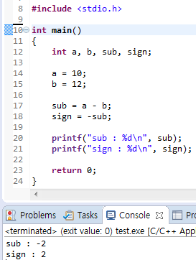
부호연산자
이항연산자에서 –는 뺄셈을 하는 연산자이다.
단항연산자에서 –는 부호를 변경하는 부호 연산자이다.

Slide 13
산술연산자
#include <stdio.h>
int main()
{
int x, y, result;
printf("두개의 정수를 입력하시오: ");
scanf("%d %d", &x, &y);
result = x + y;
printf("%d + %d = %d", x, y, result);
result = x - y; // 뺄셈
printf("%d - %d = %d", x, y, result);
result = x * y; // 곱셈
printf("%d + %d = %d", x, y, result);
result = x / y; // 나눗셈
printf("%d / %d = %d", x, y, result);
result = x % y; // 나머지
printf("%d %% %d = %d", x, y, result);
return 0;
}
7
4
x
y
두개의 정수를 입력하시오: 7 4
7 + 4 = 11
7 - 4 = 3
7 + 4 = 28
7 / 4 = 1
7 % 4 = 3

Slide 14
증감연산자
변수를 사용할 때 변수 값에서 1을 증가시키기 위해서는
a = a + 1; 처럼 사용해야 한다. 이를 간편하게 하기 위해
a++로 위의 식과 동일한 결과를 얻을 수 있다.

Slide 15
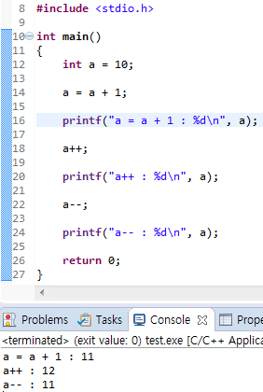
증감연산자

Slide 16
증감연산자
++x 와 x++은 결국 x를 하나 증가시키는 연산자이다. 이 두개의 차이는 무엇일까?
++x는 먼저 x값을 증가시킨 후 다음 행동을 하는 반면 x++은 행동을 먼저하고 x의 값을 증가시킨다.

Slide 17
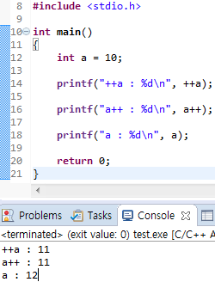
증감연산자

Slide 18
대입연산자
기본적인 개념은 저번 시간에 설명한 내용과 동일함
x = x + 1과 같이 사용할 경우 기존의 x값을 먼저 읽어온 뒤 1을 더하고 그 결과를 x에 저장하게 됨
y = x = 3과 같이 사용할 경우 x와 y 모두 3이 저장됨
y = 10 + (x = 2 + 7)과 같이 사용할 경우 x에는 9가 들어가고 y에는 19가 들어가게 되나 이와 같은 수식은 사용하지 않는다.

Slide 19
복합대입연산자
복합 대입연사자는 산술연사자와 대입연산자를 합쳐놓은 연산자이다.
x = x + y를 편하게 쓰기 위해서 x += y로 쓸 수 있다.
위와 같이 산술연산자와 대입연산자를 합쳐놓은 복합대입연산자는 여러 종류가 있다.

Slide 20
복합대입연산자
복합 대입 연산자 | 의미
x += y | x = x + y
x -= y | x = x – y
x *= y | x = x * y
x /= y | x = x / y
x %= y | x = x % y
x &= y | x = x & y
x |= y | x = x | y
x ^= y | x = x ^ y
x >>= y | x = x >> y
x <<= y | x = x << y

Slide 21
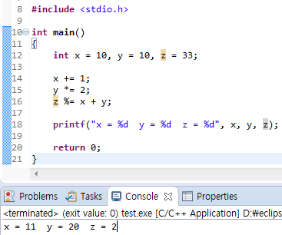
복합대입연산자

Slide 22

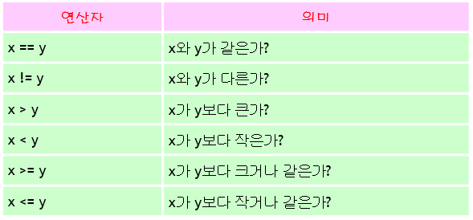
관계연산자
두개의 피연산자를 비교하는 연산자
결과값은 참(1) 아니면 거짓(0)
x와 y의 값이 같은지 비교

Slide 23
관계연산자
#include <stdio.h>
int main(void)
{
int x, y;
printf("두개의 정수를 입력하시오: ");
scanf("%d%d", &x, &y);
printf("x == y의 결과값: %d", x == y);
printf("x != y의 결과값: %d", x != y);
printf("x > y의 결과값: %d", x > y);
printf("x < y의 결과값: %d", x < y);
printf("x >= y의 결과값: %d", x >= y);
printf("x <= y의 결과값: %d", x <= y);
return 0;
}
두개의 정수를 입력하시오: 3 4
x == y의 결과값: 0
x != y의 결과값: 1
x > y의 결과값: 0
x < y의 결과값: 1
x >= y의 결과값: 0
x <= y의 결과값: 1

Slide 24
주의해야할 점
(x = y)
y의 값을 x에 대입한다. 이 수식의 값은 x의 값이다.
(x == y)
x와 y가 같으면 1, 다르면 0이 수식의 값이 된다.
(x == y)를 (x = y)로 잘못 쓰지 않도록 주의!
수학계산0처럼 2 < x < 5와 같이 작성하면 잘못된 결과가 나온다.
올바른 방법: (2 < x) && (x < 5)

Slide 25
논리연산자
연산자 | 의미
x && y | AND 연산, x와 y가 모두 참이면 참, 그렇지 않으면 거짓
x || y | OR 연산, x나 y중에서 하나만 참이면 참, 모두 거짓이면 거짓
!x | NOT 연산, x가 참이면 거짓, x가 거짓이면 참

Slide 26
논리연산자
#include <stdio.h>
int main(void)
{
int x, y;
printf("두개의 정수를 입력하시오: ");
scanf("%d%d", &x, &y);
printf("%d && %d의 결과값: %d", x, y, x && y);
printf("%d || %d의 결과값: %d", x, y, x || y);
printf("!%d의 결과값: %d", x, !x);
return 0;
}
두개의 정수를 입력하시오: 1 0
1 && 0의 결과값: 0
1 || 0의 결과값: 1
!1의 결과값: 0

Slide 27
형 변환 (Type casting)
연산을 진행하는 과정에서 데이터의 유형이 변경되는 것을 형 변환 (Type casting)이라 한다.
형 변환에는 자동적인 형 변환(Implicit type casting)과 명시적인 형 변환(Explicit type casting)이 있다.
명시적인 형 변환은 프로그래머가 데이터의 유형을 변환하겠다 알리고 변환하는 것을 의미한다.
자동적인 형 변환은 연산 과정에서 프로그래머가 명시하지 않아도 데이터의 유형이 변환되는 것을 의미한다.

Slide 28
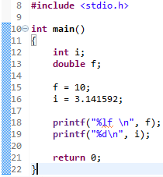
묵시적 형 변환 (Implicit type casting)
결과가 어떻게 나올지 생각해보자

Slide 29

묵시적 형 변환 (Implicit type casting)
double형 변수에 대입한 10은 10.0으로 바뀌었다.
int형 변수에 대입한 3.141592는 3으로 바뀌었다.
이처럼 변수에 값을 대입하거나 연산과정에서 자동으로 데이터의 유형이 바뀌는 것을 자동 형 변환 혹은 묵시적 형 변환이라고 한다.

Slide 30
묵시적 형 변환 (Implicit type casting)
char형이나 short형으로 정수연산으로 할 경우 자동으로 int로 변환하여 계산한다.
char형을 이용하여 정수 연산이 가능한 것은 컴퓨터에서 사용하는 문자는 ASCII(American Standard Code for Information Interchange)코드를 이용하기 때문이다.
ASCII 코드는 0~127사이의 정수로 구성되어 있다.
서로 다른 자료형이 혼합되어 사용되는 경우, 더 큰 자료형으로 통일된다. (ex int + double → double + double)

Slide 31
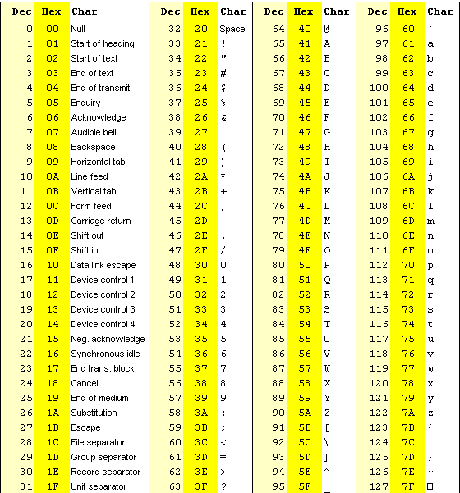
ASCII 코드

Slide 32
명시적 형 변환 (Explicit type casting)
명시적 형 변환은 데이터의 유형을 명시하여 변경하고자 할 때 사용한다.
명시적 형 변환은 변수뿐만 아니라 상수에도 사용 할 수 있다.
묵시적 형 변환은 프로그래머가 직접 데이터의 유형을 바꾸라고 지시하는 것이 아니기 때문에 묵시적 형 변환을 너무 믿을 경우 부정확한 연산 결과를 얻을 수도 있다.
명시적 형 변환을 이용하여 정확한 연산결과를 얻을 수 있다.

Slide 33
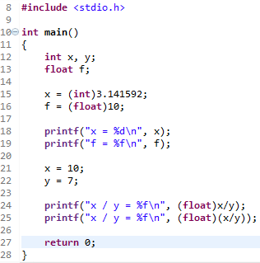
명시적 형 변환 (Explicit type casting)
위의 프로그램을 작성한 후 결과를 확인해보자

Slide 34
실습 과제
과제 주의 사항
1. main 함수 앞에 프로그램에 대한 설명 주석이 있어야 한다.
2. 읽기 쉬운 (의미가 있는) 변수 명을 사용해야 한다.
3. 필요한 곳에 상수를 정의 하여야 한다.
4. 중요 변수, 계산 공식에 적절한 주석이 있어야 한다.
5. 출처를 명확하게 표시(촬영)해야한다.

Slide 35
실습 과제
디지털 시계 구현하기
디지털시계(24시간 기준)와 같은 방식으로 시간을 표시하는 시계를 구현한다. 시, 분, 초와 경과시간(시, 분, 초)을 입력으로 받아서 경과시간 후의 시, 분, 초를 출력하는 프로그램을 작성하라
다음 슬라이드의 테스트 데이터를 실행한 결과를 첨부하고 스스로 3개의 데이터를 만들어 테스트한다.

Slide 36
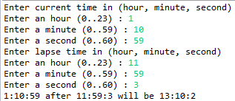
실습 과제
디지털 시계 테스트 데이터
(0:0:0, 0:0:30, 0:0:30)
(0:59:0, 0:1:0, 1:0:0)
(2:0:0, 23:0:0, 1:0:0)
(1:10:59, 11:59:3, 13:10:2)

Slide 37
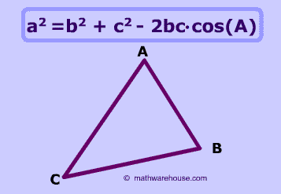
실습 과제
코사인 법칙 구현하기
코사인 법칙을 사용하여 삼각형의 세 변의 길이가 입력으로 주어지면, 세 꼭지점의 각도(degree)를 계산하는 프로그램을 작성하시오

Slide 38
실습 과제
코사인 함수의 역함수인 arccosine은 math 라이브러리에 acos (#include <math.h> 사용)이다. 즉, acos(cos(theta)) = theta가 성립함. Acos 함수의 입력은 코사인 값이고 반환 값은 각도(radian)이다.
소수점 한자리를 출력하는 방법
다음 슬라이드의 테스트 데이터를 실행한 결과를 첨부하고 스스로 3개의 데이터를 만들어 테스트한다.

Slide 39
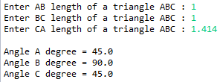
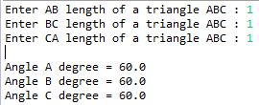
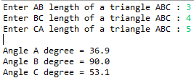
실습 과제

